Slide 4
البرنامج
الجلسات التدريبية | الكفايات | الزمن
الجلسة الأولى | تدرك أهمية التنظيم في العمل | 90 دقيقة
الجلسة الثانية | تميز بين أنواع الأرشفة | 60 دقيقة
الجلسة الثالثة | تعرف أهم أدوات الأرشفة والتنظيم وعناصرها | 90 دقيقة

Slide 5
تعليمات
المشاركات

Slide 6
تأمل
ناقش
شارك
تفاعل
استمتع

Slide 8
الناس لم يولدوا منظمين لكنهم على استعداد لتعلم مهارة التنظيم والترتيب

Slide 9
تنظيم العمل
الوحدة
الأولى

Slide 10
أهداف الوحدة التدريبية
أن تعرف المشاركة المقصود بتنظيم العمل
أن تدرك المشاركة فوائد تنظيم العمل
أن تفكر المشاركة في خطوات بدء تنظيم العمل

Slide 12
تشير الدراسات أن/
5 % من الناس وصلوا إلى طريقة خاصة بهم لتنظيم عملهم وهم راضون عنها.
95% هم بحاجة إلى مثل هذه الدورة ليطوروا مهاراتهم في تنظيم العمل.

Slide 13
تنظيم العمل
الأسلوب | نقاش
الهدف | ربط الخبرات السابقة للمشاركات بالموضوع
الوقت | 5 دقائق
الربع | المعنى
مدخل
كيف تقومين بتنظيم عملك، وماهي الأدوات التي تستخدمينها لتحقيق هذا الهدف:
.............................................................................................................................................................................................................................
.............................................................................................................................................................................................................................
.............................................................................................................................................................................................................................
.............................................................................................................................................................................................................................
.............................................................................................................................................................................................................................

Slide 14
الأسلوب | عصف ذهني
الهدف | بيان المقصود بتنظيم العمل، وأهميته
الوقت | 10 دقائق
الربع | المعنى
تعريف
يقصد بتنظيم العمل/
أسلوب تهيئة بيئة العمل المادية والمعنوية بهدف تحقيق أداء أفضل، ولزيادة الفعالية والكفاءة في العمل.
لماذا تنظيم العمل
الفوضى في مكان العمل تزيد من المشكلات وتحقق نتائج سلبية عديدة على صعيد :
استنزاف الانفعالات لدى العاملين داخل مكان العمل
تجعل العمل يبدو أكبر وأكثر مما هو في الحقيقة
تسبب في تعطل العمل غالباً
تزيد من الاجهاد والتعب
تؤدي إلى خسارة الوقت وتضييع الفرص

Slide 15
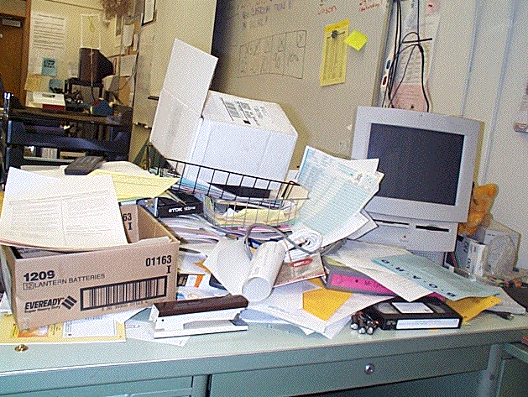
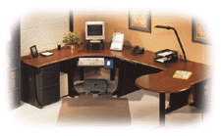
الأسلوب | مجموعة عمل
الهدف | توضيح أهمية وتأثير التنظيم على انجاز الأعمال
الوقت | 10 دقائق
الربع | المعنى
عوائد تنظيم العمل
تقليل وقت التجهيز لانطلاق العمل
2
استثمار الفرص
1
تقليل الوقت الضائع والإنجاز
4
3
تقليل وقت التشغيل للأجهزة والآلات وغيرها
6
تقليل نسبة الحوادث
زيادة مساحة مكان العمل
5
الراحة من الضغوط النفسية
7

Slide 16
كيف أبدأ
عندما تريدين أن تبدئي ضعي أمامك النقاط التالية/
كافئ نفسك
ابدئي بتمهل
5
3
1
حددي هدف من التنظيم الذي تريدين تنفيذه
عندما تشعرين بالتعب توقفي
لا تتوقعي أن تنجزي العمل في يوم واحد
4
2
وفي الوحدات التالية سنبدأ بأول خطوة وهي كيف نحدد هدف وننظم عملنا.

Slide 17
نشاط | جماعي
الهدف | طرق أرشفة المحفوظات
الوقت | 10 دقائق
الأخت المشاركة/
بمشاركة مجموعتك وباستخدام العصف الذهني، ماهي الطرق الأكثر استخداماً لأرشفة الوثائق والمحفوظات في معاهدكن/
.............................................................................................................................................................................................................................
.............................................................................................................................................................................................................................
.............................................................................................................................................................................................................................
.............................................................................................................................................................................................................................
.............................................................................................................................................................................................................................
تلميحة/
يهدف النشاط إلى التهيئة لموضوع أرشفة المحفوظات في الوحدة التالية.

Slide 19
الأرشفة
الوحدة
الثانية

Slide 20
أهداف الوحدة التدريبية
أن تعرف المشاركة المقصود بالأرشفة والمحفوظات
أن تدرك المشاركة أهمية أرشفة المحفوظات
أن تخطط المشاركة لأرشفة المحفوظات لديها
أن تطبق المشاركة خطوات التصنيف والترميز للأرشيف
أن تقيم المشاركة مستوى تنظيمها لمكان عملها

Slide 21
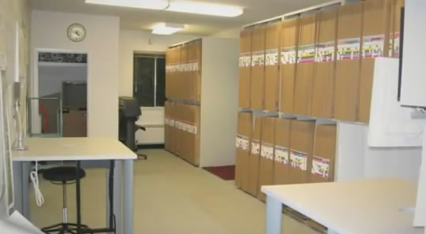

Slide 22
فن الأرشفة
تعريف الأرشفة
جمع وتنظيم الوثائق التي تحتوي معلومات للرجوع إليها عند الحاجة.
أما الوثيقة فتعني أية مادة تحوي معلومات سواء كانت ورقة أو شريطاً مسجلاً أو مصوراً أو كتاباً أو خريطة أو احصائية أو بياناً .. إلى غير ذلك من أنواع الوثائق التي تحوي معلومات.

Slide 23
أنواع الأرشفة
منتهية
مستديمة
أرشيف نشط
الوثائق التي يتم الرجوع إليها بشكل متكرر داخل الإدارة
أرشيف متوسط النشاط
الوثائق التي يتم الرجوع إليها على فترات زمنية متباعدة إلى حد ما.
أرشيف غير نشط (ثابت)
وهي الوثائق التي نادراً ما يتم الرجوع إليها أو لا يتم الرجوع إليها نهائياً، وتنقسم إلى مستديمة/منتهية

Slide 24
أهمية الأرشفة
تساهم في تحقيق أهداف المعهد
يساعد على اتخاذ القرارات المناسبة
يعتبر المرجع الرئيسي لأية معهد
يساهم في عملية التخطيط لنشاطات المعهد بفاعلية
يساهم في متابعة تقويم الخطط ومتابعة الانحرافات

Slide 25
خطوات الأرشفة
الفهرسة
التجميع
4
1
3
2
الترميز
النصيف

Slide 27
تصنيف الأرشيف
التصنيف | التقسيم الفرعي | التقسيم الرئيسي
تقرير زيارة الفصول الدراسية تقرير زيارة أقسام المعهد | تقارير الزيارات الروتينية | الزيارات
تقرير زيارة معهد ........ تقرير زيارة مؤسسة........ | تقارير الزيارات الرسمية
تقرير زيارة قسم .......... تقرير زيارة قسم ......... | تقارير الزيارات المفاجئة
التصنيف الموضوعي:
التصنيف الجغرافي:
التصنيف | التقسيم الفرعي | التقسيم الرئيسي
تقرير زيارة فرع العليا تقرير زيارة فرع السليمانية تقرير زيارة فرع التخصصي | تقارير الزيارات الروتينية | الزيارات

Slide 28
التنصيف | التقسيم الفرعي | التقسيم الرئيسي
أسماء بن أحمد | التعيينات | إدارة شؤون الموظفين
خديجة بن خالد | الإجازات
التصنيف الإسمي:
التصنيف الزمني:
التصنيف الشكلي:
التنصيف | التقسيم الفرعي | التقسيم الرئيسي
تقارير الزيارات الروتينية لشهر شعبان 1423 هـ | تقارير الزيارات الروتينية | الزيارات
تقارير الزيارات المفاجئة لشهر شعبان 1423 هـ | تقارير الزيارات الرسمية
التنصيف | التقسيم الفرعي | التقسيم الرئيسي
تعميم إجازة عيد الفطر 1436هـ | التعاميم العامة | الشؤون الإدارية
السجل التجاري للمعهد | التراخيص الرسمية

Slide 29
ترميز الأرشيف
سرعة الحصول على المعلومات
تثبيت تسلسل الملفات ومكان حفظها
0
تسهيل عملية الحفظ
المحافظة على الملفات ومحتوياتها

Slide 30
طرق الترميز
الطريقة الهجائية المركبة
الطرية العددية المركبة
الطريقة العشرية (ديوي)
الطريقة الهجائية العددية المركبة

Slide 31
الرمز | التنصيف | التقسيم الفرعي | التقسيم الرئيسي
1/2/52 | أسماء أحمد 52 | التعيينات 1/2 | إدارة شؤون الموظفين 1
1/3/101 | خديجة خالد 101 | الإجازات 1/3
الرمز | التنصيف | التقسيم الفرعي | التقسيم الرئيسي
م/ع/أسماء | أسماء أحمد | التعيينات ع | إدارة شؤون الموظفين م
م/ج/خديجة | خديجة خالد | الإجازات ج
الرمز | التنصيف | التقسيم الفرعي | التقسيم الرئيسي
م/01/52 | أسماء أحمد 52 | التعيينات 01 | إدارة شؤون الموظفين م
م/05/101 | خديجة خالد 101 | الإجازات 05

Slide 33
تحديد الوثيقة ورمزها
تحديد طريقة الحفظ
تحديد مدة الحفظ
تحديد مسؤول الحفظ
فهرسة الأرشيف
م | الوثيقة | رمزها | الحفظ | مدة الحفظ | المسؤول
1 | السجل التجاري | م/1/23 | ورقي | مستمر | مديرة الخدمات
2 | الجرد السنوي | 1/2/52 | إلكتروني | 3 سنوات | المديرة المالية

Slide 34
استرجاع الأرشيف
مفهوم عملية الاسترجاع وأهميتها: ويقصد بها الحصول على المعلومات والبيانات من أماكن حفظها بسهولة ويسر، وتبرز أهميتها في الحصول على المعلومات الدقيقة والصحيحة في الوقت المناسب، مما يساعد المختص على اتخاذ القرار الصحيح المبني على معلومات دقيقة.

Slide 35
ضوابط الاسترجاع
يجب أن تحدد نوعية المعلومات التي يتم استرجاعها
أن تحدد مدة معينة للاسترجاع (تحديد مدة حفظ الوثائق)
أن يخصص مكان معين للاطلاع على الأوراق والوثائق
أن يتم ضبط عملية الاسترجاع بنماذج معينة
أن تكون عملية الاسترجاع للوثائق تحت إشراف مسؤولة الحفظ

Slide 36
إجراءات الاسترجاع
تحديد نوعية البيانات والمعلومات
استخراجها من مكان حفظها
ضبط عملية الاسترجاع في بيان أو سجل الاطلاع
إعادة الأوراق والوثائق إلى مكان حفظها
التوقيع من المستعير في النموذج الخاص بالإعارة
تسليم الوثيقة للمستعير

Slide 37
أمن وسرية المعلومات
تصنيف أنواع الوثائق والبيانات حسب أهميتها.
تحديد مسؤولية التعامل مع تلك البيانات والمعلومات.
توفير الوسائل المادية اللازمة للمحافظة على تلك البيانات والمعلومات.
تحديد الإجراءات المناسبة للتعامل مع تلك البيانات والمعلومات.

Slide 38
م | عنصر التقييم | 3 | 2 | 1
1 | فكرة البطاقة
2 | سهولة استخدامها
3 | شموليتها لعناصر الفهرسة

Slide 39
نموذج مقترح لبطاقة الفهرسة
م | الوثيقة | رمزها | نوع الحفظ | مدة الحفظ | المسؤولة | السرية
 |  |  | ورقي إلكتروني |  |  | عادية متوسطة عالية
 |  |  | ورقي إلكتروني |  |  | عادية متوسطة عالية
ملحوظة/
عادية : المستندات العادية يمكن طلب استرجاعها من قبل أي موظفة.
متوسطة : المستندات المتوسطة السرية يتم طلب استرجاعها من قبل مديرات الإدارات والأقسام، والمستويات الوظيفية الأعلى .
عالية : المستندات العالية السرية يتم طلب استرجاعها من قبل المديرة التنفيذية للمعهد وأعضاء مجلس الإدارة فقط.

Slide 40
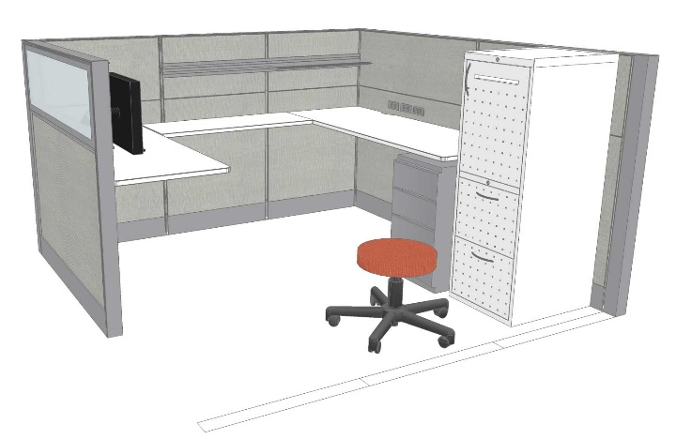
تنظيم المكان
2
1
3
كيف تنظم مكان العمل

Slide 41
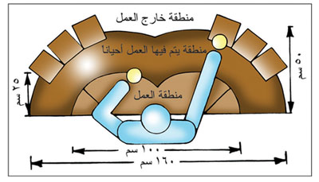
نظم مكتبك

Slide 42
تخلصي من كل شيء لا تحتاجه
قومي بعمل نسخ احتياطية بشكل منتظم
أوجدي ملف يسمى "ملف الاجتماعات«
ضعي ملصق على كل شيء

Slide 43
أوجدي ملف يسمى ملف "بانتظار الإجابة
إذا كنت تستخدمين يدك اليمنى في الكتابة فضعي الهاتف عن يسارك للاستفادة من الوقت في إدارة الأوراق .
توفير سلة مهملات خاصة بالورق بجوارك دائماً للتخلص من الأوراق والأدوات التي لا تحتاجينها.

Slide 46
أدوات العمل
الوحدة
الثالثة

Slide 47
أثبت البحث العلمي أن 80% من الأوراق التي نقوم بتجميعها لا تستخدم مرة أخرى

Slide 48
أهداف الوحدة التدريبية
أن تعرف المشاركة نموذج التاءات الخمس لتنظيم مكان العمل
أن تخطط المشاركة لتنظيم مكان عملها وفقاً لنموذج التاءات الخمس
أن تحدد المشاركة خطوات الانتقال من العمل الورقي إلى العمل الإلكتروني

Slide 49
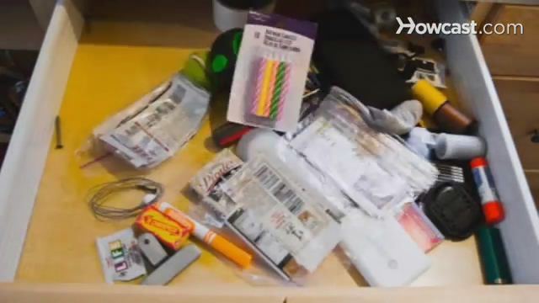

Slide 50
التاءات الخمس
“هيروكى هيرانو Hiroyuki Hirano”
Sort : Clearing the work area | 1. تصنيف
Set in Order | 2. ترتيب
Shine | 3. تلميع
Standardize | 4. تنميط
Sustain | 5. تثبيت

Slide 51
عناصر التاءات الخمس
1/ التصنيف
تتلخص فكرة التصنيف في/ لا يجب أن يبقى في مكان العمل سوى الأشياء اللازمة لتنفيذ العمل، لذا تصنف الأشياء في مكان العمل لتخليصه من الأشياء غير الضرورية، وهنا تطبق قاعدة (48) ساعة.
يقصد بقاعدة 48 ساعة أي شيء لا يحتاجه العمل خلال 48 ساعة يتم نقله بعيداً عن مكان العمل.

Slide 52
خطوات التنصيف
تحديد الأشياء التي نحتاجها
تحديد الأشياء التي لا نحتاجها
تحديد كيفية التخلص من الأشياء التي لا نحتاجها
التنفيذ

Slide 53
طرق التنصيف
الأولوية | تكرار الاستخدام | التصرف
عالية | مرة يومياً
متوسطة | مرة في الأسبوع في الشهر أو على الأقل 2-6 في الشهر
ضعيفة | مرة أو أقل في السنة
الطريقة الأولى
العلامة | تكرار الاستخدام | طريقة التخلص منها
بدون علامة | مرة على الأقل خلال 48 ساعة
A | مرة تقريباً في الأسبوع
B | مرة تقريباً في الشهر
C | مرة تقريبا في السنة أو أقل
D | لم نعد نحتاجها
الطريقة الثانية

Slide 54
2/ الترتيب
3/ التلميع
4/ التنميط
5/ التثبيت

Slide 56
إدارة الورق
هل يجب علي أن أحتفظ بهذه الورقة ؟
أين احفظها .
إلى متى أحفظها .
كيف أعثر عليها .
إتلاف الأوراق غير الضرورية .
تجنب إنتاج أوراق غير ضرورية.
تحديد موقع ثابت للأوراق المهمة .
انشاء نظام استرجاع ورقي سهل .
أهداف إدارة الأوراق

Slide 57
قاعدة همبفل
(( إذا لم تكن تدري أين وضعت الورقة ، أو أنك لا تستطيع أن تجدها فهي عديمة القيمة بالنسبة لك )).

Slide 58
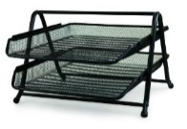
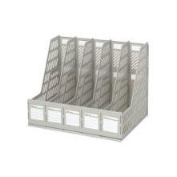
أماكن وضع الأوراق
صينية الفرز
سلة المهملات
التقويم
الملفات المرجعية
ملفات الأعمال
قائمة الأشغال
بطاقات الفهرس( دليل)

Slide 59
نصائح في الفرز
1
افرزي لفترة قصيرة ، وكوني مستعدة لأن تحتفظي بأوراقك في هذا المحل لمدة قصيرة فقط
2
استخدمي صينية الفرز باستمرار وإذا وجدت الأوراق تثبت في الصينية فاعلمي أنك لا تقومي بالفرز بالاستمرارية المطلوبة
3
عالجي الورقة مرة واحدة فقط واتخذي القرار.

Slide 60
الأرشفة الإلكترونية
الأرشفة الإلكترونية: يطلق عليها كذلك الأرشفة الآلية، وهي إمكانية تصوير وفهرسة الوثائق وتحويل بياناتها إلكترونياً.
التحول للأرشفة الإلكترونية
للتحول من الأرشفة التقليدية إلى الأرشفة الإلكترونية هناك بعض المتطلبات مثل/
الأجهزة والالآت : مثل الماسحات الضوئية، الحاسب الآلي، الطابعات والخوادم.
البرامج التقنية: مثل نظام بايت كويست ونظام إي دوكس.
البرامج المساعدة: مثل برنامج يستخدم لتنظيف الوثائق وبرامج عرض ومشاهدة الملفات.

Slide 61
دورة الأرشفة الإلكترونية
الإنشاء
التزويد
وتدفق المعلومات
الإجراءات
الفنية
التخزين
الحفظ
الإتاحة (الاسترجاع)

Slide 62
النظام الإلكتروني
المعدات والأجهزة
التدريب على النظام واستخدام المعدات
خطة الانتقال
تطبيق الخطة

Slide 64
المراجع
التلاؤم أثناء العمل، بسام أبو الذهب وميساء ناجي، وزارة الصحة السورية.
www.mdcegypt.com
الخطوات الذكية لمسؤولين، سام ديب ولايل سوسمان، مكتبة جرير.
أسرار التألق في السكرتارية العصرية، عبد الخالق حجيرة، دار ابن حزم.

